Slide 2
শিক্ষক পরিচিতি Aveyj Kvjvg AvRv` gRyg`vi mnKvix wkÿK (MwYZ) ciïivg Kwe kvgmyb bvnvi gvngy` cvBjU evwjKv D”Pwe`¨vjq| ciïivg, †dbx|

Slide 3
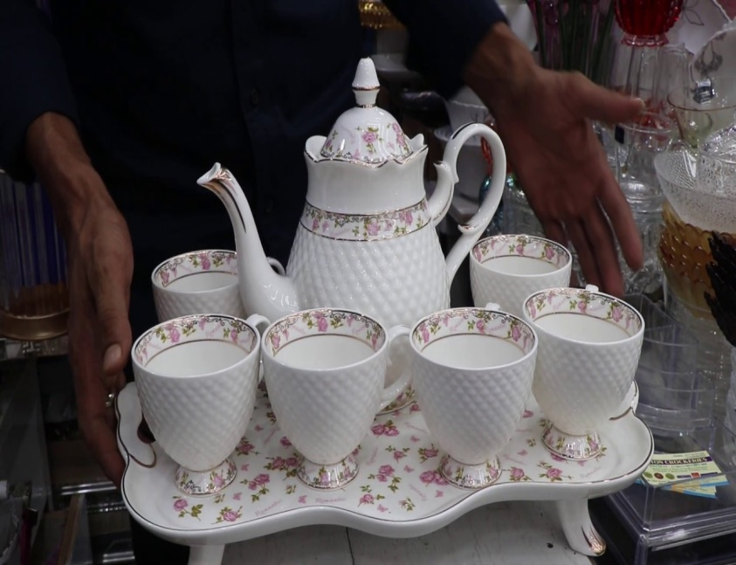
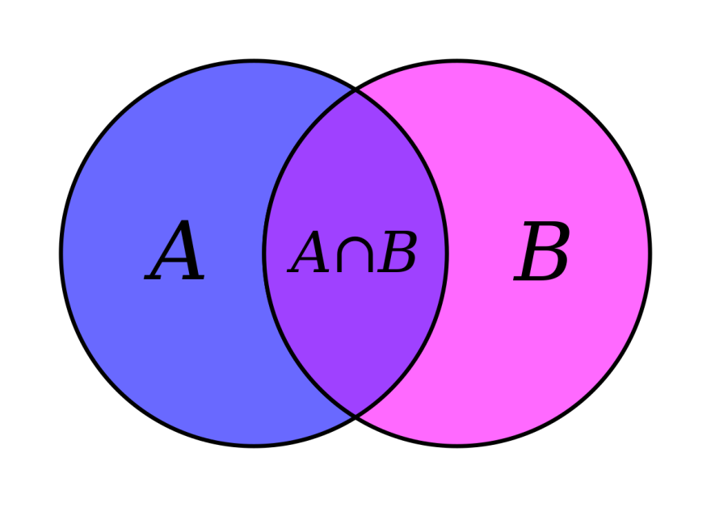
শ্রেণি-নবম\দশম বিষয়-গণিত অধ্যায়- ২য়
সেট

Slide 4
শিখনফল আজকের পাঠ শেষে শিক্ষাথীরা -
সেট কি তা বলতে পারবে।
সসীম, অসীম, ফাঁকা সেট কি তা উদাহরণসহ বলতে পারবে।
সংযোগ ও ছেদ সেট ব্যাখ্যা করতে পারবে।
সংযোগ ও ছেদ সেট সম্পর্কিত গাণিতিক সমস্যার সমাধান করতে পারবে।

Slide 5
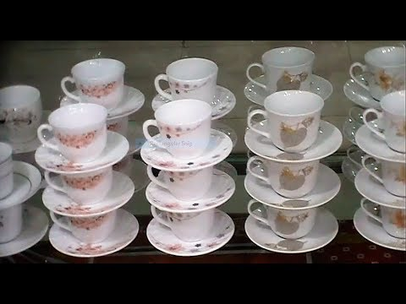
নিচের চিত্রগুলো লক্ষ্য কর
কতগুলো কাপের সেট

Slide 6
কতগুলো বইয়ের সেট

Slide 7
দুটি চুড়ি, আটারটি চামচ, আটটি বই

Slide 8
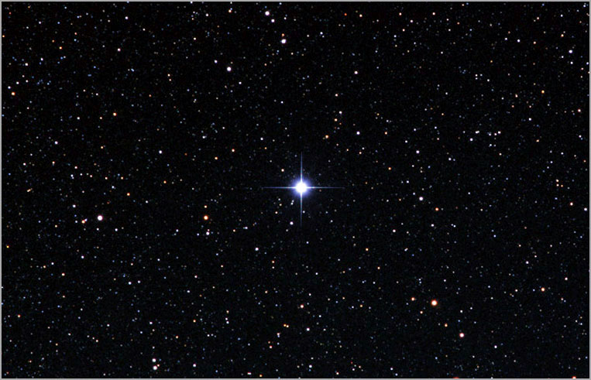
আকাশে অসংখ্য তারার সেট

Slide 9
শূন্য আকাশ

Slide 10
পাঠ শিরোনাম সেট, সংযোগ সেট, ছেদ সেট, অসীম সেট, সসীম সেট, ফাঁকা সেট

Slide 11
উপস্থাপন
সেটঃ বাস্তব বা চিন্তা জগেতের সু-সংজ্ঞায়িত বস্তুর সমাবেশ বা সংগ্রহকে সেট বলে।
সেটকে ইংরেজি বণমালা বড় হাতের অক্ষর A, B,C,X,Y---- দ্বারা প্রকাশ করা হয়।
সেটের প্রত্যেক সদস্যকে সেটের উপাদান বলা হয়। সেটের উপাদানগুলো ২য় বন্ধনী দিয়ে লিখতে হয়।
যেমন A= {2,4,6}

Slide 14
সসীম সেট
যে সেটের উপাদান সংখ্যা গণনা করে নির্ধারিত করা যায়, একে সসীম সেট বলে।
যেমন : B= {3,6,9,--------50}
E সেটে ৫০টি উপাদান আছে।

Slide 15
অসীম সেট
যে সেটের উপাদান সংখ্যা গণনা করে নির্ধারিত করা যায় না, একে সসীম সেট বলে।
যেমন : B= {3,6,9,12-------}
E সেটে অগণিত উপাদান আছে।

Slide 16
সংযোগ সেট
দুই বা ততোধিক সেটের সকল উপাদান নিয়ে গঠিত সেটকে তাদের সংযোগ সেট বলে।
B= {3,6,9,12}, C={3,9,,13,15}
B∪C={3,6,9,12,13,15}

Slide 17
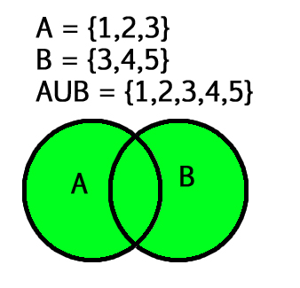
ভেনচিত্রের সাহায্যে সংযোগ সেটের উদাহরণ
υ=সংযোগ সেট =common+uncommon উপাদান

Slide 18
ছেদ সেট
দুই বা ততোধিক সেটের সাধারণ উপাদান নিয়ে গঠিত সেটকে তাদের সংযোগ সেট বলে।
B= {3,6,9,12}, C={3,9,,13,15}
B∪C={3,9}

Slide 19
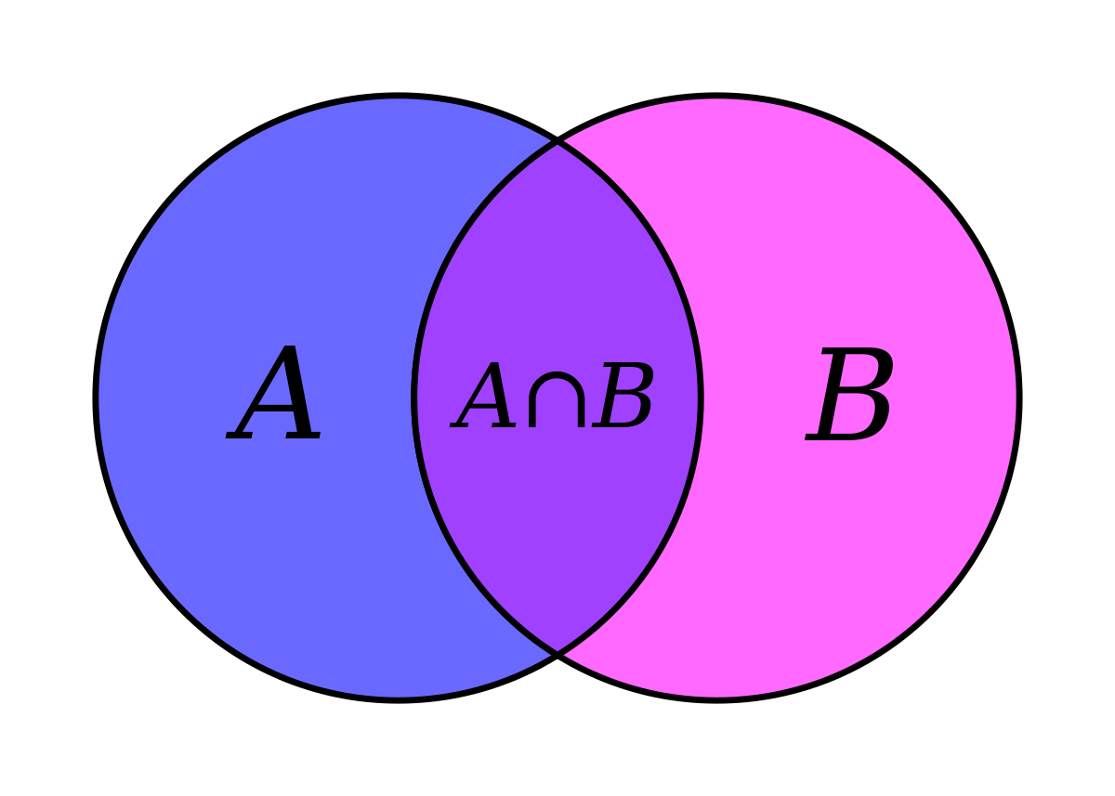
ভেনচিত্রের সাহায্যে ছেদ সেটের উদাহরণ

Slide 20
ফাঁকা সেট
যে সেটের কোনো উপাদান নেই একে ফাঁকা সেট বলে।
B= {3,6,9,12}, C={4,5,13,15}
B∪C= ∅

Slide 21
ভেনচিত্রের সাহায্যে ফাঁকা সেটের উদাহরণ

Slide 22
একক কাজ
A={1.3.5.7}এবং B={ } হলে AUB নির্ণয় কর ।
C={a,b,c} এবং D={ b,d} হলে AUB এবং A∩B বের কর।

Slide 23
দলীয় কাজ
A={1.3.5}এবং B={2.4.6}হলে AUB নির্ণয় কর ।
2. A={a.c.d}এবং B={c.e.f} হলে A∩B বের কর।

Slide 24
বাড়ির কাজ
A={1.3.5.7}এবং B={ } হলে AUB নির্ণয় কর ।
A={2,3,4},B={1,2,a},C={2,a,b}হলে,
‍1. A∩C 2. A∪(B∩C)
3. A ∩(B ∪ C)

